Slide 1



t
5天可视化分析实战营（2）
数据分析流程与BI快速入门

Slide 2
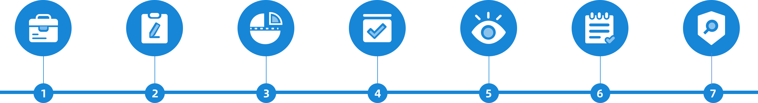
数据分析基本流程
明确分析需求
制定分析计划
数据拆分建模
执行分析计划
展示分析结果
产出商业决策
验证决策效果
业务背景
分析目的
明确产出
5W2H
流程转化
获取数据
数据处理
分析方法
分析模型
分析报告
可视化看板
各方反馈
快速迭代
数据看版
周报月报

Slide 3
数据分析基本流程
如何明确分析需求
所有商业数据分析都应该以业务场景为起始思考点，脱离实际业务的数据分析是没有任何商业价值的，意味着它永远只是一个孤立的数字。
我们首先要熟悉业务含义，理解数据分析背后的背景、前提，以及想要关联的业务结果。
业务模式
业务模式
业务模式
业务模式
企业是怎么赚钱的？
to B?
to C?
设计前？
设计中？
设计后？
接触？
促进？
跟进？
企业用户？
个人用户？
运营
部门
KPI
架构
拉新
促活
支持部门？
赋能部门？
为什么数据关心？
为什么结果关心？
有需要找谁？
有问题找谁？

Slide 4
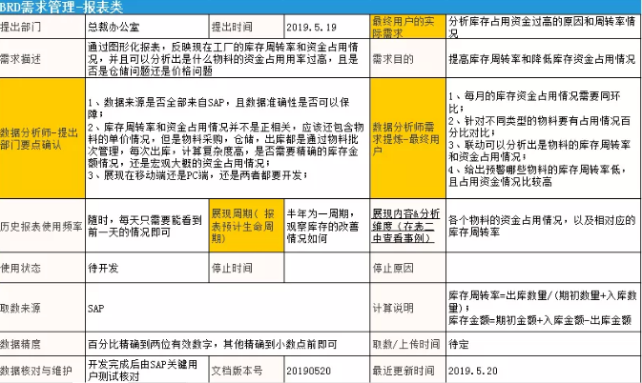
数据分析基本流程
如何明确分析需求
数据分析师掌握主动性，多去和对接的业务方了解对方要做什么，进而盘一盘我能为他要做的事情提供点什么。
管理需求
BRD文档
需求管理文档
BRD文档

Slide 5
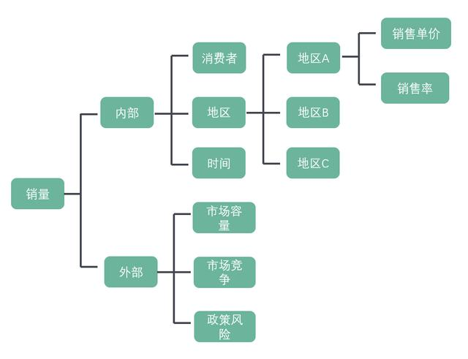
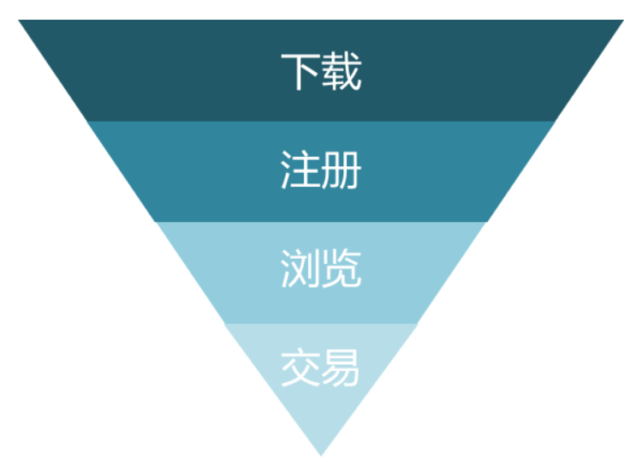
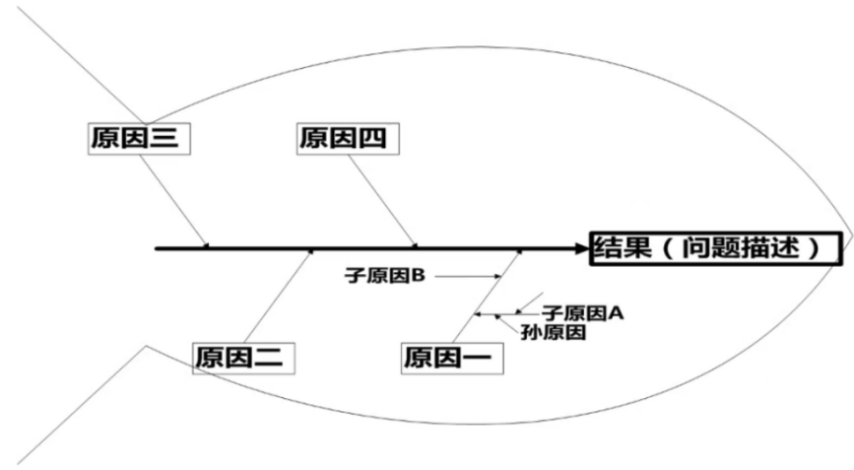
数据分析基本流程
如何制定分析计划
MECE原则：相互独立，完全穷尽
5W2H
流程转化
人货场
关联分析

Slide 6
数据分析基本流程
明确分析需求
制定分析计划
数据拆分建模
执行分析计划
展示分析结果
产出商业决策
验证决策效果
业务背景
分析目的
明确产出
5W2H
流程转化
获取数据
数据处理
分析方法
分析模型
分析报告
可视化看板
各方反馈
快速迭代
数据看版
周报月报

Slide 7



可视化分析工具
Excel
python
BI工具
最基础的数据分析工具，必学
功能强大
可处理数据量小
功能强大
适合有一定编程技术基础的人
性能好，方便快捷
可视化效果好
适合0技术基础的人

Slide 8
矩阵分析
矩阵分析
高
其中最出名的是波士顿矩阵分析，也叫四象限分析。由波士顿咨询公司创始人首创
问题产品
明星产品
销售额
增长率
我们拿两个重要的量化指标将分析对象划分出多个种类：高-高、高-低、低-低、低-高，对象落在了四个象限，它便是矩阵思维下的产物。
瘦狗产品
金牛产品
上学时我们把它称之为象限和坐标轴，可视化中我们把它理解为散点图
低
高
市场占有率

Slide 9
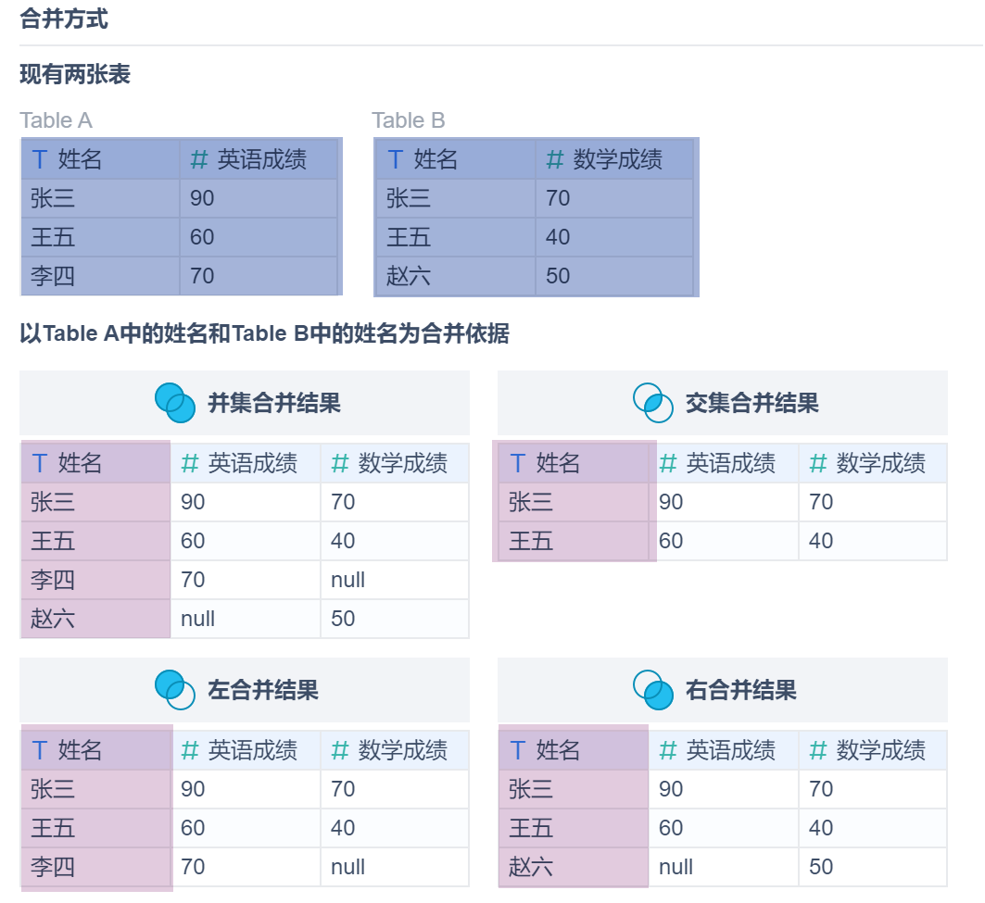
合并

Slide 10
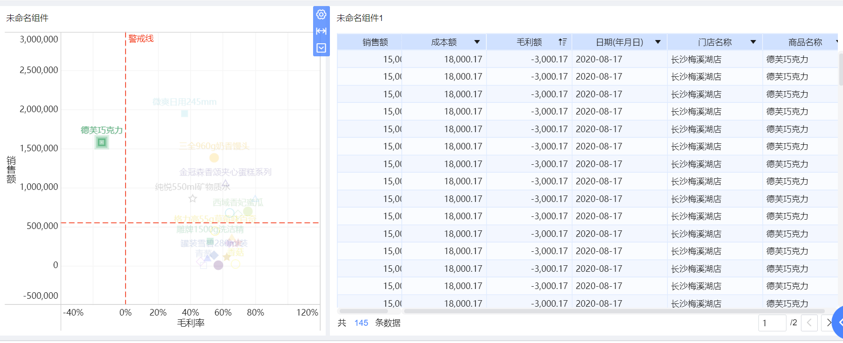
作业
完成下方的分析组件

